Slide 1
CORS
R4.real.c10

Slide 2
Cross-Origin Resource Sharing
Définition : un mécanisme qui permet à des ressources restreintes d'une page web d'être récupérées par un autre domaine extérieur au domaine à partir duquel la première ressource a été servie.
Sans CORS, je charge une page web sur un domaine, la page charge un JS et une CSS, la CSS charge des fonts sur un autre domaine, et le Js import des modules du puis un autre domaine, les modules réalisent des requêtes AJAX sur encore un autre domaine => une multiplicité d’accès => des failles de sécurité
https://developer.mozilla.org/en-US/docs/Web/HTTP/Guides/CORS

Slide 3
Exemple
domain.com dispose de /api/v0/account qui renvoie des données sensibles
Un script malveillant sur un autre domaine qui lorsqu’un utilisateur de la plateforme visitera le site hébergeant le code malveillant, il fera une requête vers « https://domain.com/api/v0/account » et retournera la réponse sur le serveur de l’attaquant.
L’importance de la SOP réside dans sa capacité à limiter l’impact d’attaques de type cross-site scripting (XSS) et à contrer l’accès en lecture à d’autres sites (donc prévenir le vol de données entre sites).

Slide 4
Same-Origin Policy
URL | Résultat | Raison
http://example.com/* | OK | Seul le chemin diffère
https://example.com/* | KO | Pas le même protocole
http://example.com:1234/* | KO | Pas le même port
http://example.com/
=> Trop restrictif par exemple pour l’utilisation d’une API publique

Slide 5
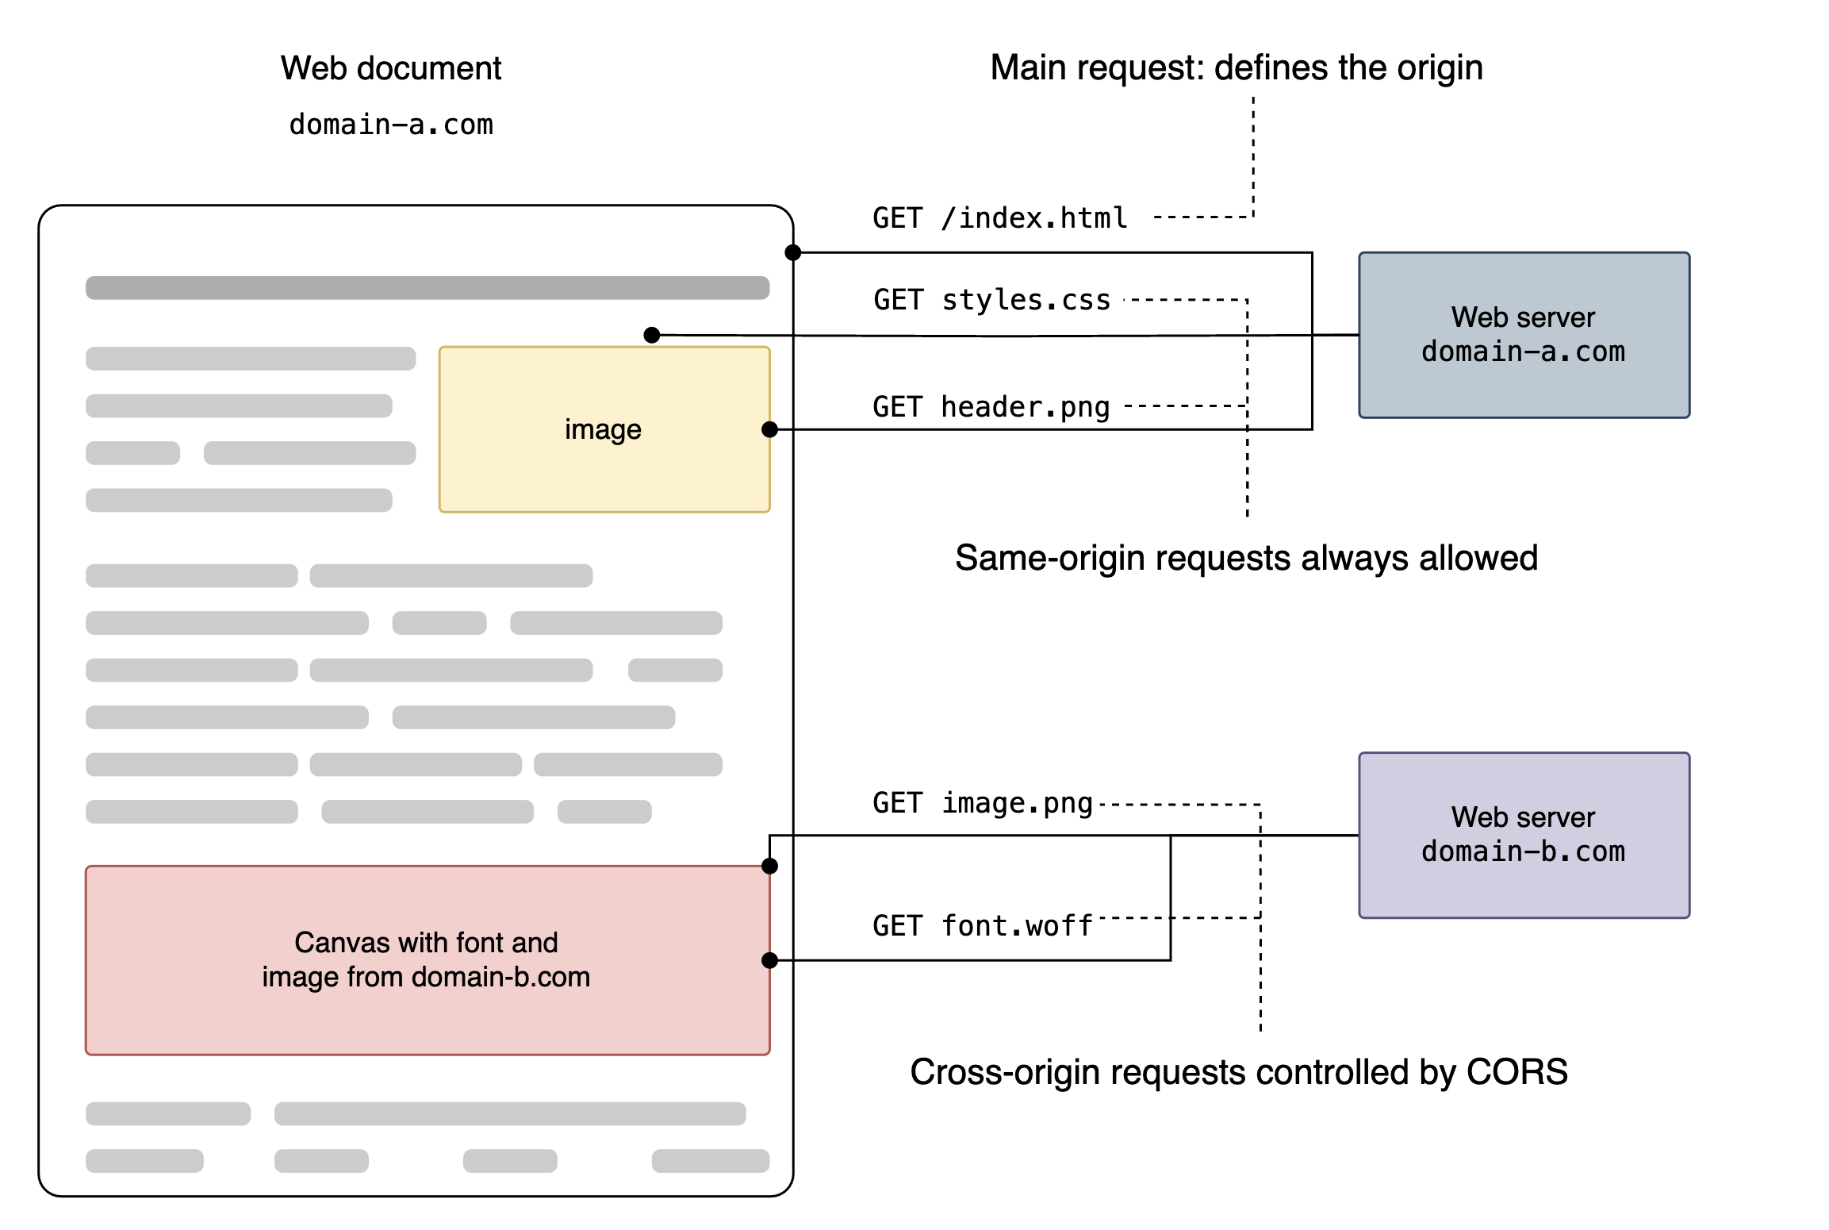
La première requête définie l’origine

Slide 6
En-têtes
Requêtes
Origin
Access-Control-Request-Method
Access-Control-Request-Headers
Réponse
Access-Control-Allow-Origin
Access-Control-Allow-Credentials
Access-Control-Expose-Headers
Access-Control-Max-Age
Access-Control-Allow-Methods
Access-Control-Allow-Headers

Slide 7
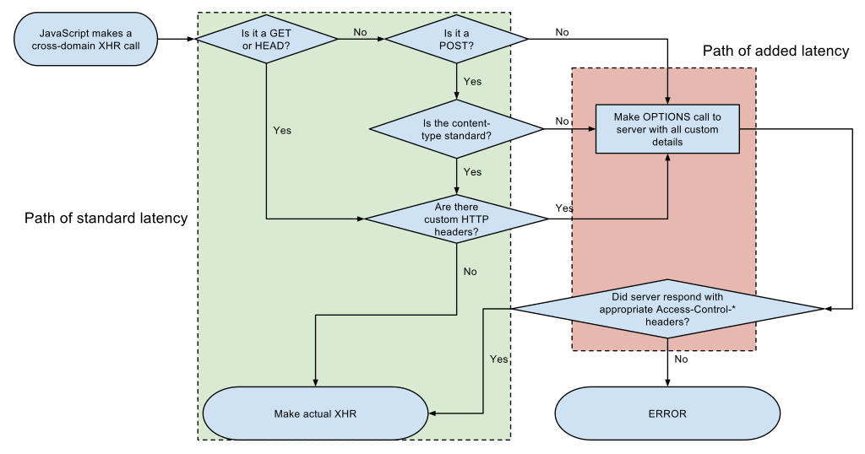
Algorithme avant un fetch

Slide 8
Exemple de requête avec contrôle amont
Le client : demande des information au serveur avant de charger le premier document.
OPTIONS / Host: service.example.com
Origin: http://www.example.com
Les serveur répond :
Access-Control-Allow-Origin: http://www.example.com Access-Control-Allow-Methods: PUT, DELETE
Les prochaines requêtes ne pourront être que sur exemple.com en http, sur le port 80 avec les méthode PUT et DELETE

Slide 9
Access-Control-Allow-Origin: *
La valeur « * » est spéciale en ce sens qu'elle ne permet pas aux requêtes de fournir des informations d'identification, c'est-à-dire n'autorise pas l'authentification HTTP, les certificats SSL côté client, ni l'envoi de cookies dans la requête inter-domaines

Slide 10
Problème
https://www.vaadata.com/blog/fr/comprendre-et-prevenir-les-problemes-de-configuration-de-cors/
Origine reflétée
Pour ne pas maintenir une liste le serveur refléte l’origine
Serveur hébergé sur le domaine « domain.com » avec un endpoint tel que « /api/v1/account/ » qui renvoie des données sensibles d’utilisateurs d’une application web.

Slide 11
Problème
GET /api/v1/account/ HTTP/2 Host: domain.com
Cookie: session=v77QFGNrzt4upa4W0SuxLFMCOKmEibNo
Accept-Encoding: gzip, deflate
Origin: https://test.com
L’origine a été modifiée
HTTP/2 200 OK
Access-Control-Allow-Origin: https://test.com
Access-Control-Allow-Credentials: true
Content-Type: application/json; charset=utf-8
X-Frame-Options: SAMEORIGIN Content-Length: 149
{“données sensibles”:”données sensibles”}

Slide 12
Problème
vérification basée sur une expression régulière
  .+domain\.com => le point n’est pas escapé bypassdomain.com
Origine null autorisé
GET /api/v1/account/
Host: domain.com
Origin: null
HTTP/1.1 200 OK
Access-Control-Allow-Origin: null
Access-Control-Allow-Credentials: true
<iframe sandbox="allow-scripts allow-top-navigation allow-forms" src="data:text/html,<script>[Code javascript]</script>"></iframe>
Pour pouvoir faire des requêtes depuis une origine null, on peut utiliser la balise script combinée à l’attribut « sandbox ».
…
Sous domaines
…

Slide 13
Bonne pratique
liste blanche sur des domaines de confiance
ou privilégier une authentification à partir d’en-tête

Slide 14
Bien, mal, utile ?
app.use((req,res,next)=>{
res.setHeader("Access-Control-Allow-Origin",'*');
res.setHeader("Access-Control-Allow-Methods",'OPTIONS, GET, POST, PUT, PATCH, DELETE');
res.setHeader("Access-Control-Allow-Headers",'Content-Type,Authorization');
next();
})

